Slide 1








5.6.2 迭代改善法
设 ，其中 为非奇异矩阵，且为病态
方程组(但不过分病态).
本节研究的问题是，当求得方程组的近似解 后，
如何对其精度进行改善.
首先用选主元三角分解法实现分解计算
其中 为置换阵， 为单位下三角阵， 为上三角阵，
且求得计算解 .

Slide 2









现利用 的剩余向量来提高 的精度.
计算剩余向量
（6.14）
求解 , 得到的解记为 .
然后改善
（6.15）
如果(6.14)，(6.15)及解 的计算没有误差，则
说明 就是 的精确解.

Slide 3








但在实际计算中，由于有舍入误差， 只是方程组的
近似解，重复(6.14)，(6.15)的过程，就产生一近似解序列
，有时可能得到比较好的近似.
算法5
(迭代改善法)
设 ，其中 为非
奇异矩阵，且 为病态方程组(但不过分病态)，用选
主元分解法得到 及计算解 .
本算法用迭代改善法提高近似解 的精度.
设计算机字长为 ，用数组 保存 元素，数组
保存三角矩阵 及 ，用 记录行交换信息，

Slide 4








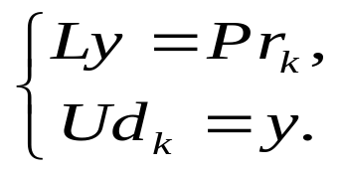




存贮 及 ,  保存 或 .
1. 用选主元三角分解实行分解计算 且求计
算解 (用单精度)
2. 对于
(1) 计算 (用原始 及双精度计算)
(2) 求解 , 即 (用单精度)
(3) 如果 则输出 , 停机
(4) 改善 (用单精度计算)

Slide 5

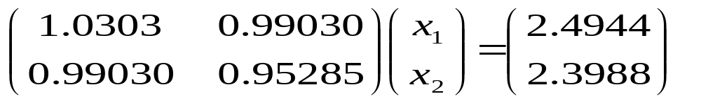


3. 输出迭代改善方法迭代 次失败信息
当 不是过分病态时，迭代改善法是比较好的改进
近似解精度的一种方法，当 非常病态时， 可能
不收敛.
例11
用迭代改善法解
(这里 ，用5位浮点数运算).

Slide 6

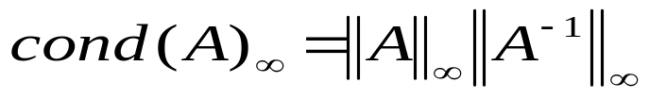

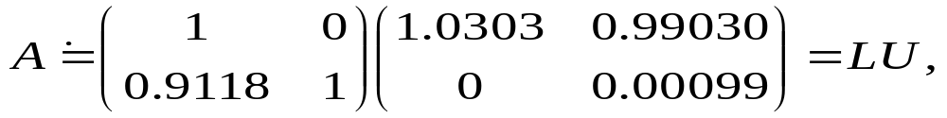


解
精确解 (舍入到小数后
第4位).
首先实现分解计算 , 且求
计算解
应用迭代改善法需要用原始矩阵 且用双倍字长精度
计算剩余向量 ，其他计算用单精度.

Slide 7
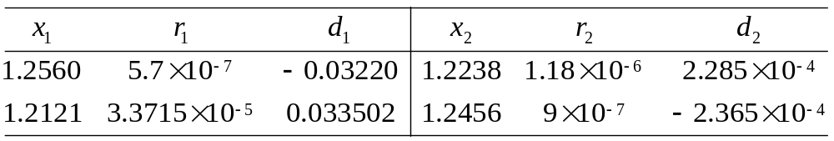

计算结果如下表.
如果 需要更多的数位，迭代可以继续.

Slide 8
5.7 矩阵的正交三角化及应用

Slide 9




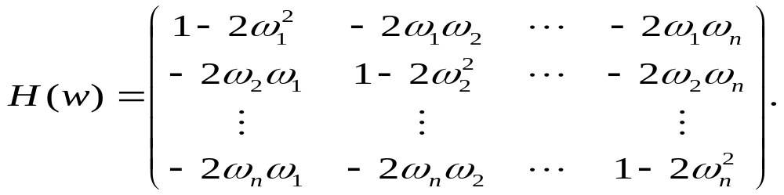
5.7.1 初等反射阵
定义9
设向量 且 ，
称矩阵
为初等反射阵(或称为豪斯霍尔德（Householder）变换).
如果记 , 则

Slide 10






定理25
设有初等反射阵 ,
其中
则：
(1) 是对称矩阵，即
(2) 是正交矩阵，即
(3) 设 为对称矩阵，那么 亦是对
称矩阵. 
证明
只证 的正交性，其他都可通过验证得到.

Slide 11

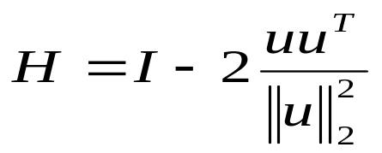









设向量 , 则显然
是一个初等反射阵.
初等反射阵的几何意义.
考虑以 为法向量且过原点 的超平面 .
设任意向量 ，
则 ,
其中 .
于是

Slide 12







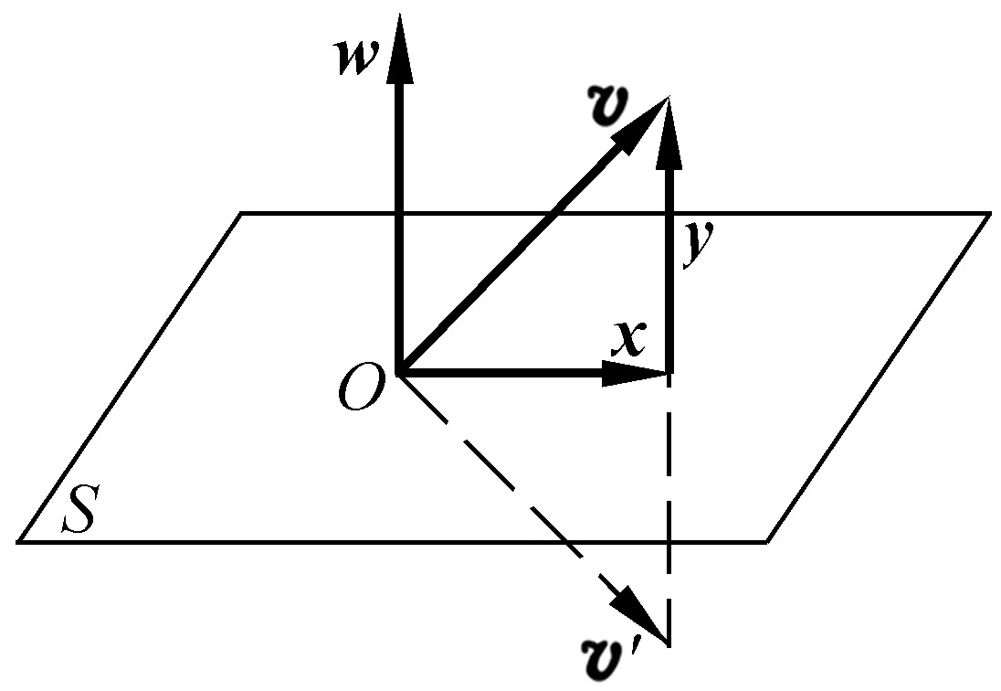
对于 ，
从而对任意向量 ，
总有
其中 为 关于平面S的镜面反射(见图5-1).
图5-1

Slide 13




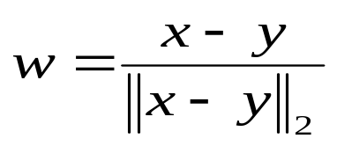
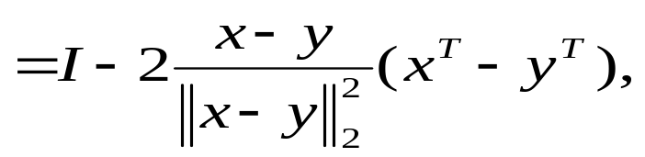

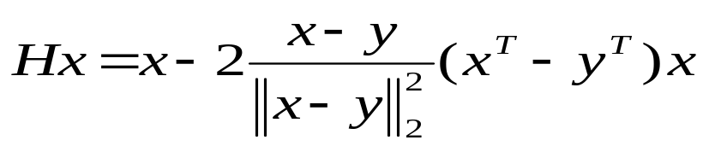
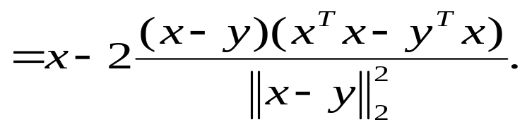
定理26
设 为两个不相等的 维向量，
则存在一个初等反射阵 ，
使
证明
令 ，
则得到一个初等反射阵
而且

Slide 14
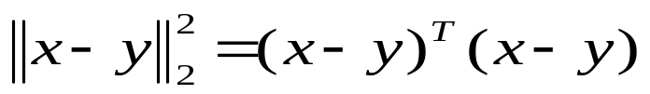








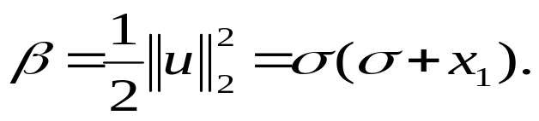

因为
所以
是使 成立的唯一长度等于1的向量(不计符号).
定理27
(约化定理)
设 ，
则存在初等反射阵 ,
使 ，
其中

Slide 15





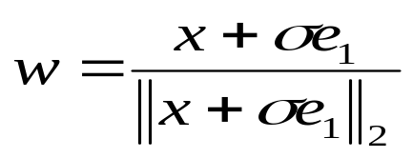


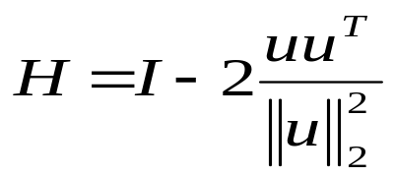

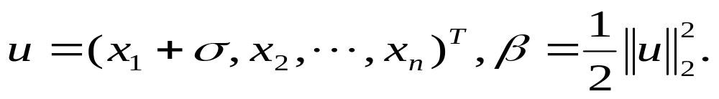
证明
记 ,
设 ,
取 ，
则有
于是由定理22存在 变换
其中 , 使
记 
于是
其中
显然

Slide 16
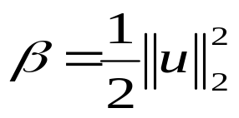
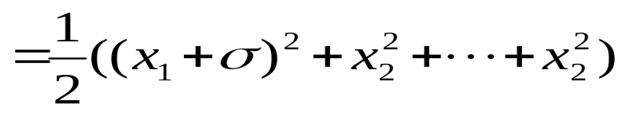



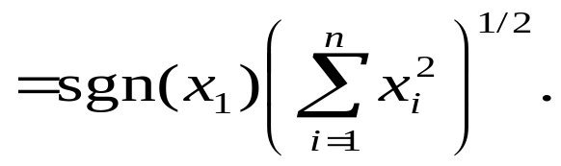

如果 和 异号，那么计算 时有可能出现两相
近数相减的情况，有效数字可能损失.
取 和 有相同的符号，即取
在计算 时，为了避免上溢或下溢，将 规范化

Slide 17

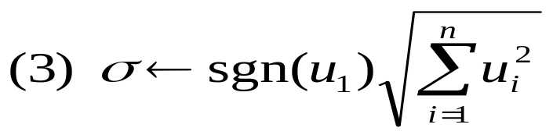
则有 使 ,
其中
算法6
设 ，
本算法计算
及 ,
使
的分量冲掉 的分量.

Slide 18








关于 的计算，
其中
设 ,
为 的第 列向量，
则
因此计算 就是要计算
于是计算 只需计算两向量的数量积和两向量的加法.
计算 只需作 次乘法运算.

Slide 19

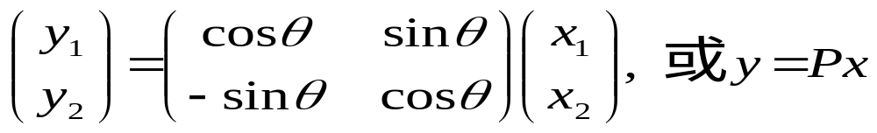
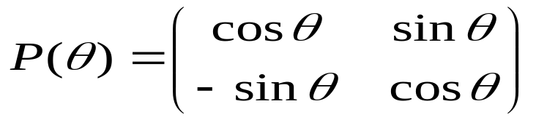
5.7.2 平面旋转矩阵
设 , 则变换
是平面上向量的一个旋转变换，其中
为正交矩阵.

Slide 20


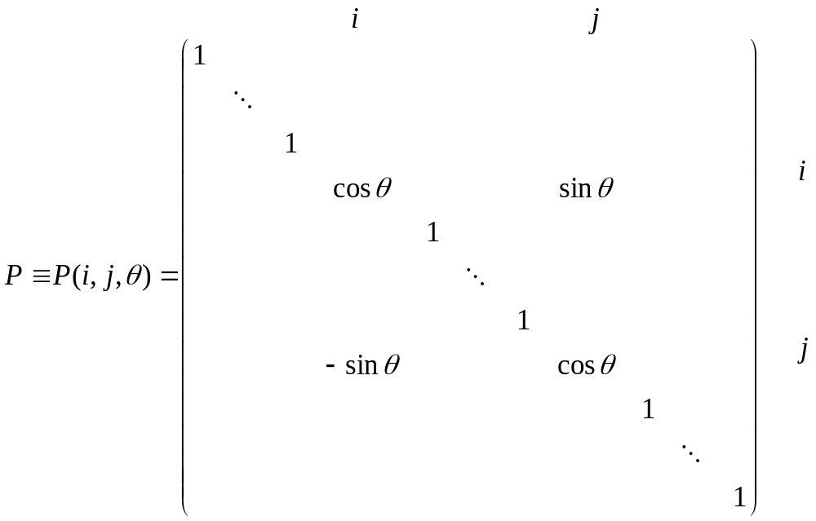
中变换：
其中
而

Slide 21










称为 中平面 的旋转变换(或称为吉文斯（Givens）
变换)，
称为平面旋转矩阵.
显然， 具有性质：
(1) 与单位阵 只是在 位置
元素不一样，其他相同.
(2) 为正交矩阵
(3) (左乘)只需计算第 行与第 行元素，
即对  有

Slide 22
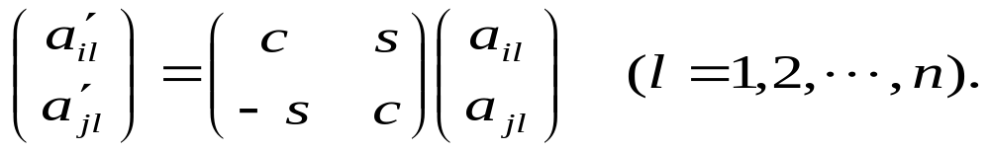


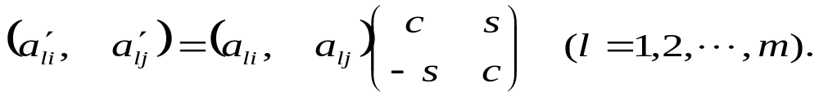

其中
(4) (右乘)只需计算第 列与第 列元素
利用平面旋转变换，可使向量 中的指定元素变为零.

Slide 23

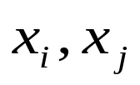
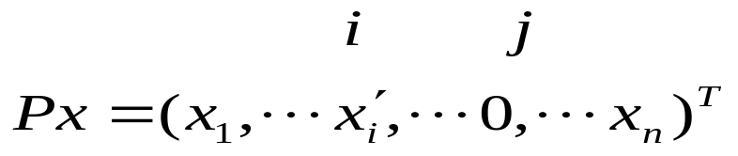
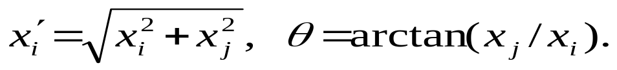
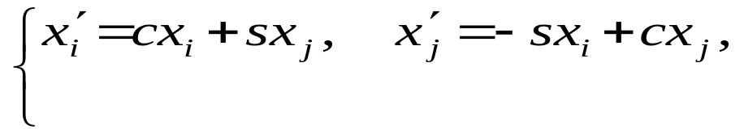

定理28
(约化定理)
设 ,
其中 不全为零，
则可选择平面旋转阵 ,
使
其中
证明
取 .
由  ,
利用矩阵乘法，显然有

Slide 24

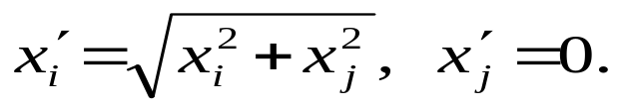
由 的取法得

Slide 25


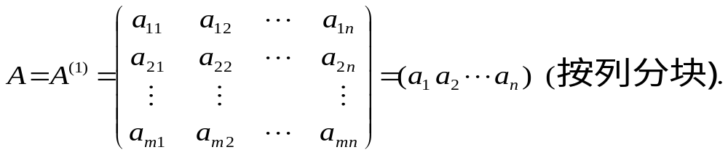
5.7.3 矩阵的QR分解
设 且为非零矩阵，则存在初等反射阵
使
设

Slide 26




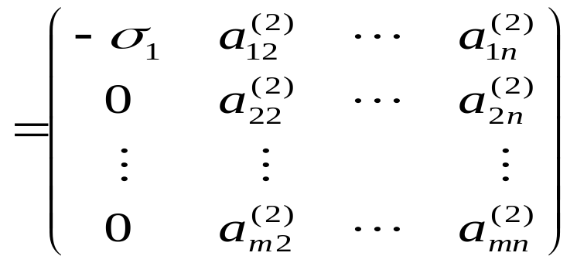
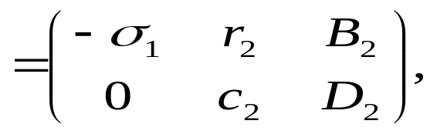
(1) 第1步约化：
如果 , 取 ，
即这一步不需要约化，
不妨设 ，
于是可选取初等反射阵 ,
使
于是
其中

Slide 27




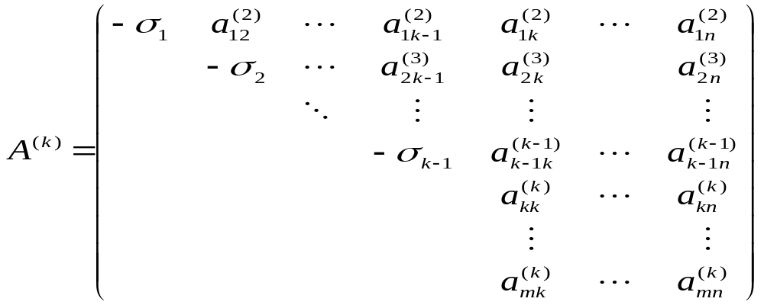
(2) 第 步约化：
设已完成对 上述第1步…第 步的约化，再进行第
步约化.
即存在初等反射阵
使
其中

Slide 28
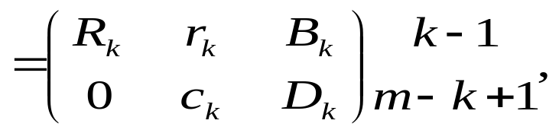






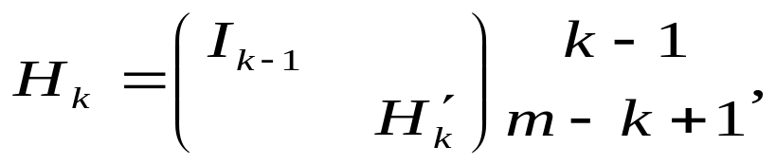
其中 为 阶上三角阵，
不妨设 ，
否则这一步不需要约化
(如果 列满秩，
则 ).
于是，可选取初等反射阵
使
令

Slide 29
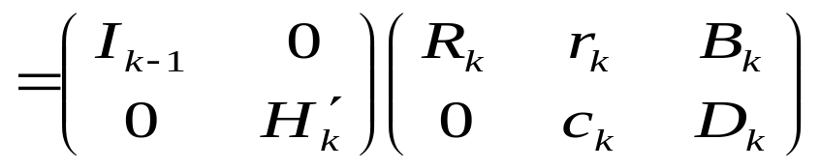
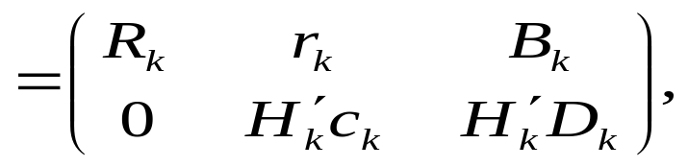




第 步约化为
其中 左上角的 阶子矩阵为 阶上三角阵 .
这就使 的三角化过程前进了一步.
 令 ，继续上述过程，
最后有

Slide 30








第 步需要计算 及 ，
第 步约化
大约需要 次乘法运算.
定理29
(矩阵的正交约化)
设 且
则存在初等反射阵
使
且计算量约为 (当 )次乘法运算.

Slide 31


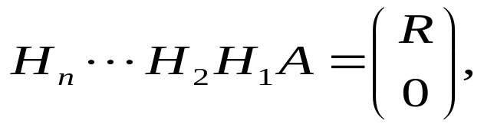



定理30
(矩阵的QR分解)
(1) 设 且 的秩为 ，
则存在
初等反射阵
使
其中 为 阶非奇异上三角阵.
(2) 设 为非奇异矩阵，
则 有分解
其中 为正交矩阵， 为上三角矩阵.
当 具有正对角元时，分解唯一.

Slide 32

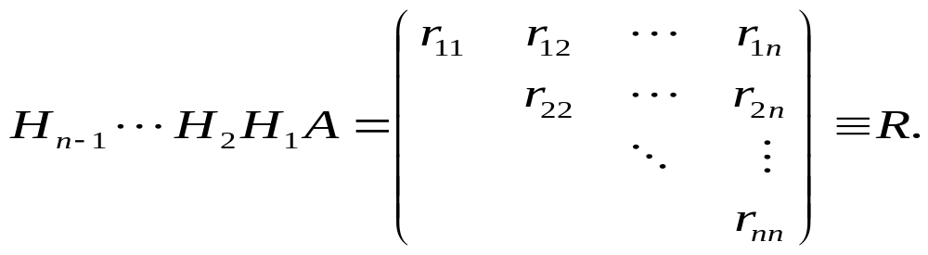



证明
(1) 由定理29可得.
(2) 由设及定理29，存在初等反射阵
使
记 ,
则上式为
即
其中 为正交矩阵， 为上三角阵.

Slide 33








唯一性.
设有 其中 为正交阵，
为非奇异上三角阵，且 具有正对角元素，
则
由假设及对称正定矩阵 的Cholesky分解的唯一性，
则 .
从而可得
也可以用平面旋转变换来约化矩阵.

Slide 34

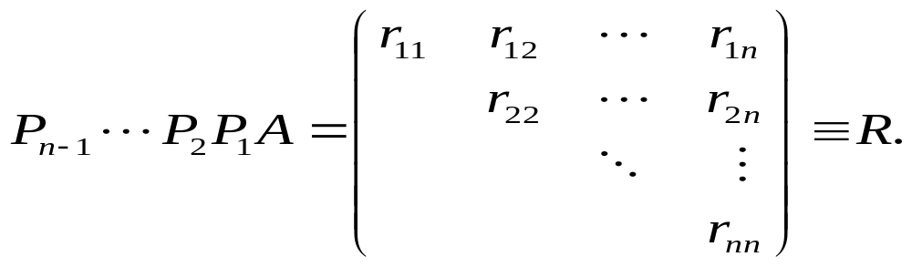
定理31
(用吉文斯变换计算矩阵的QR分解)
则
设 为非奇异矩阵，
(1) 存在正交矩阵
使
(2) 有QR分解
其中 为正交阵， 为非奇异上三角阵，且当 对角元素
都为正时，分解是唯一的.

Slide 35


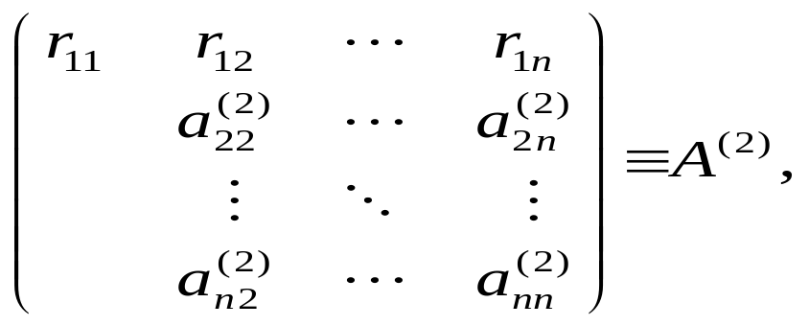



证明
(1) 第1步约化：
由设有 使 .
若 ，
则可选择吉文斯变换
使
可简记为 ,
其中
(2) 第 步约化：
设上述过程已完成第1步至第 步，
于是有

Slide 36
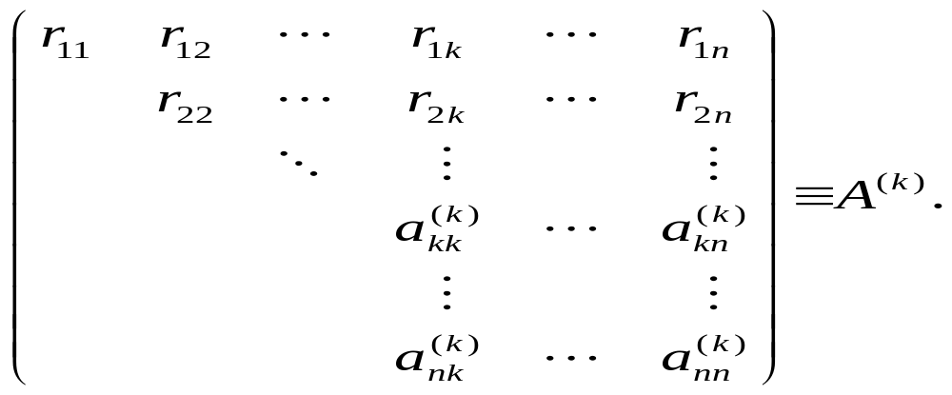





由设有 使 ，
若 ，
则可选择吉文斯变换 ，
使
其中

Slide 37


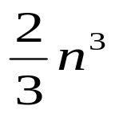
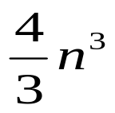

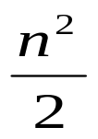
(3) 继续上述约化过程，最后则有
其中 为正交阵(为一系列平面旋转阵的乘积).
记 ,
则 有QR分解
其中 为正交矩阵， 为非奇异上三角阵.
用 变换实现 的正交三角约化需要 次乘法，
次开方运算，
而用吉文斯变换约化计算约需要 次
乘法，
次开方运算.

Slide 38
这说明，对一般矩阵 用吉文斯变换实现 的
正交三角约化比用 变换实现 的正交三角约化，计算量
要大一倍.
但是，如果 为三对角阵或上海森伯格阵，则需要约
化为零的元素比较少，这时用吉文斯变换实现 的正交三
角约化就显得简单、经济.

Slide 39


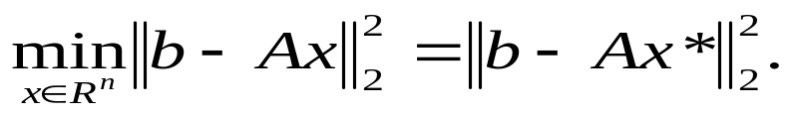


5.7.4 求解超定方程组
设 ，其中 .
当 时称为超定方
程组，
一般地，没有通常意义下的解.
线性最小二乘问题：
对超定方程组，
寻求 使
如果使上式成立的 存在，称 为超定方程组最小
二乘解.
记残差向量 ，
于是

Slide 40
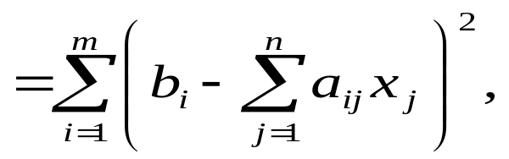
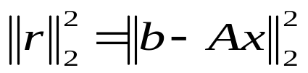





即寻求 使偏差 的平方和最小.
设 且 具有线性无关的列，可利用
的正交约化来求超定方程组的最小二乘解.
由正交约化定理，可选择初等反射阵
使
且同时约化常数项

Slide 41










其中， 为非奇异矩阵，
令 ,
于是
因为 为正交矩阵，
所以
当选取 为 的解时

Slide 42




残差向量达到极小：

Slide 43




算法7
(超定方程组)
设 ，其中 ，
且设
(列满秩)，
本算法利用正交三角约化 ,
其中 为非奇异阵，
求 ,
使
达到极小的残差向量冲掉 .
(1) 正交约化
对于

Slide 44





(3) 求解三角形方程组
求最小二乘解
(5) 求达到极小的残差向量
对于

Slide 45






例12
用正交约化方法求超定方程组
的最小二乘解.
解
记
(1) 正交约化
(a) 利用算法6，
选择 ,
使

Slide 46



其中
于是

Slide 47





(b) 对于
利用算法6，
确定
使
于是

Slide 48



(2) 求解 ，即
得到超定方程组的最小二乘解

Slide 49


